Slide 1
Презентация по предоставлению услуги
«Возобновление подачи газа после устранения нарушений, выявленных во время проведения технического обслуживания»

Slide 2
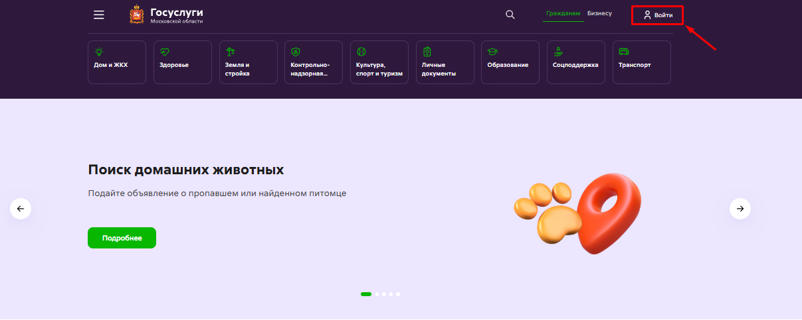
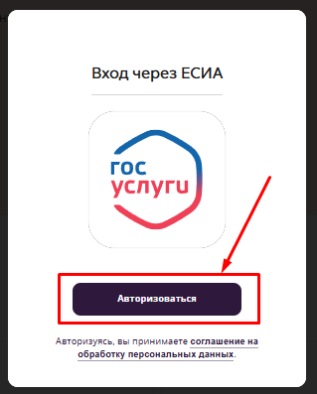
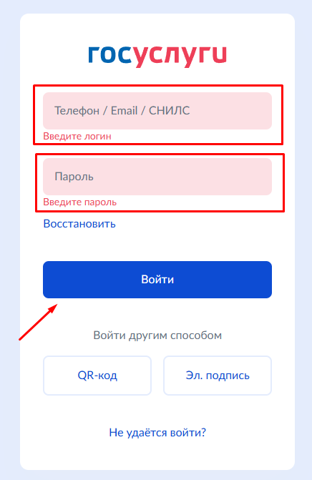
Необходимо произвести авторизацию на портале РПГУ посредством «единой системы идентификации и аутентификации» (есиа)
Необходимо нажать «авторизоваться»
Необходимо ввести логин/пароль и нажать «войти»
* Ссылка на рпгу – uslugi.mosreg.ru

Slide 3
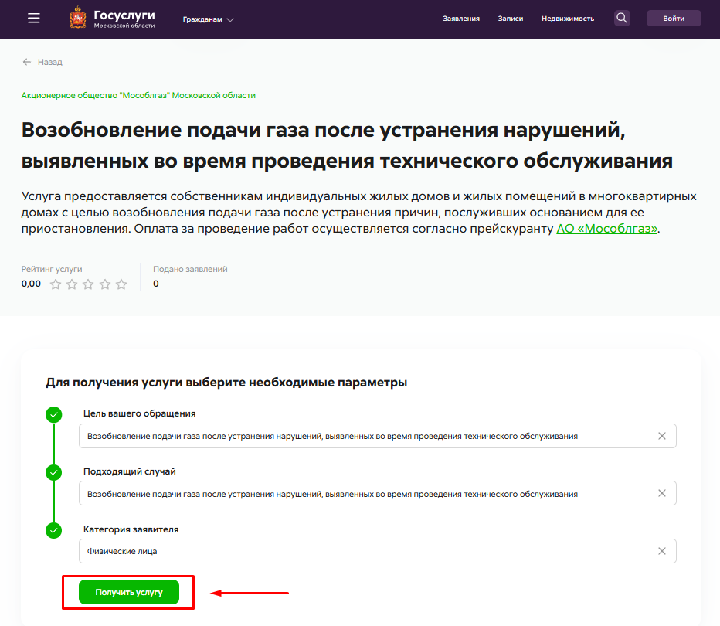
Перейти на карточку услуги и начать заполнение электронной формы запроса посредством кнопки «получить услугу»
* Ссылка на карточку услуги - uslugi.mosreg.ru/services/22742

Slide 4
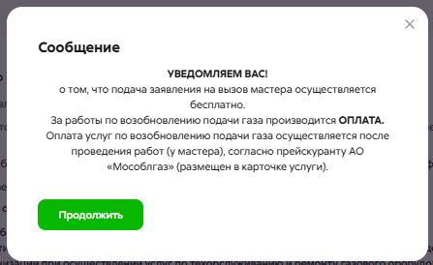
Модальное окно перед заполнением электронной формы заявления на рпгу
Данное модальное окно реализовано для уведомления Вас, что данная услуга на портале РПГУ предоставляется бесплатно. Непосредственно за работы по возобновлению подачи газа производится оплата, согласно прейскуранту АО «Мособлгаз»
Ссылка на прейскурант АО «Мособлгаз» - https://mosoblgaz.ru/abonents/prices_for_services/
Оплата работ производится после выполнения работ (у мастера)

Slide 5
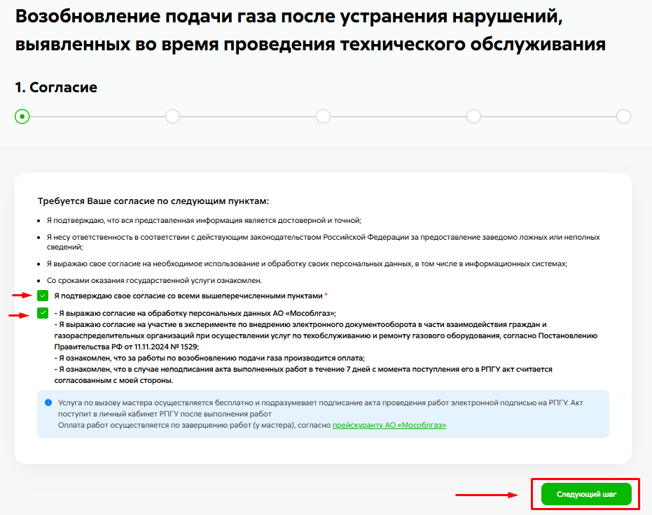
Раздел «согласие»
Необходимо ознакомится со всеми пунктами раздела «Согласие», предоставить согласие посредством активации чек-боксов (проставить галочки).
После заполнения раздела необходимо нажать «Следующий шаг»

Slide 6
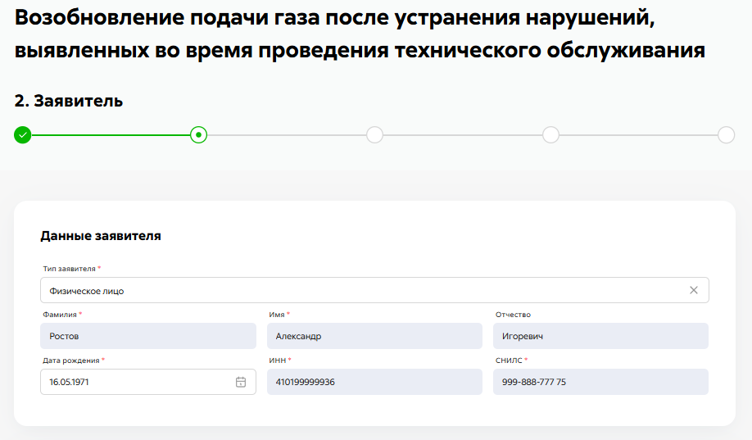
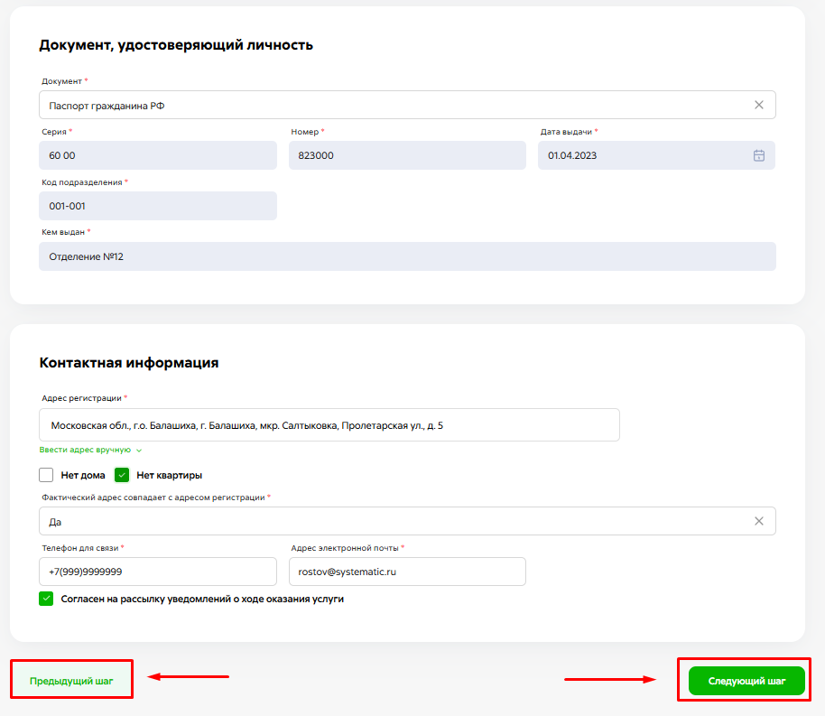
Раздел «Заявитель»
Посредством авторизации на РПГУ через ЕСИА ваши персональные и паспортные данные подтянутся автоматически.
Необходимо проверить корректность/актуальность подтянутых данных из ЕСИА
После проверки данных необходимо перейти на следующий шаг или вернуться на предыдущий шаг (при необходимости)

Slide 7
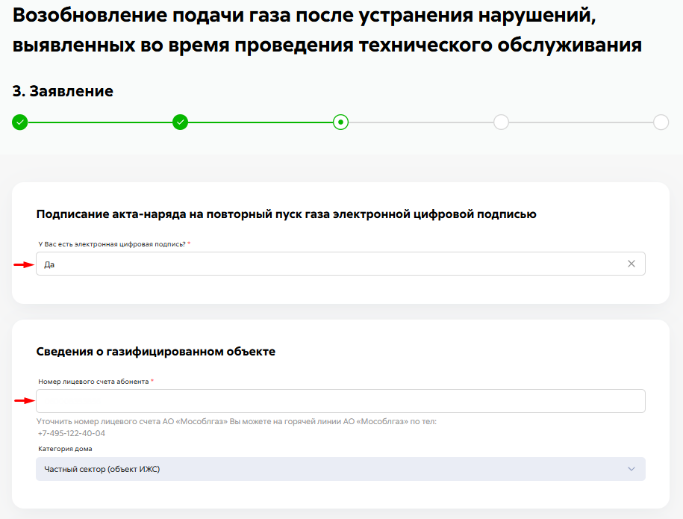
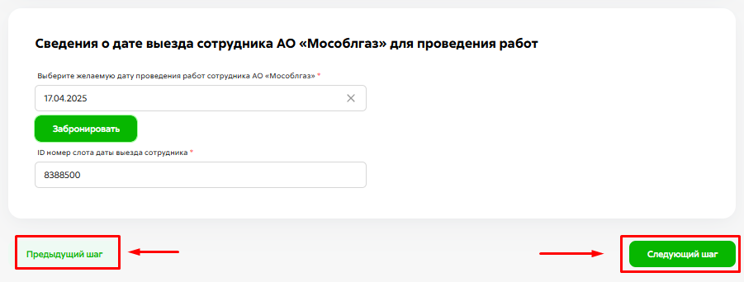
Раздел «заявление»
В данном разделе Вам необходимо подтвердить наличие электронной подписи (акт о выполнении работ необходимо будет подписать электронной подписью в личном кабинете РПГУ), ввести номер лицевого счета и выбрать желаемую дату для проведения работ
Обязательные к заполнению поля отмечены – звездочкой (*). Без заполнения обязательных полей раздел считается незаполненным.
После ввода и проверки данных необходимо перейти на следующий шаг или вернуться на предыдущий шаг (при необходимости)
Необходимо:
Предоставить подтверждение наличия электронной подписи
Ввести номер лицевого счета
Выбрать желаемую дату проведения работ из представленного списка и произвести бронирование выбранной даты посредством нажатия кнопки «забронировать»

Slide 8
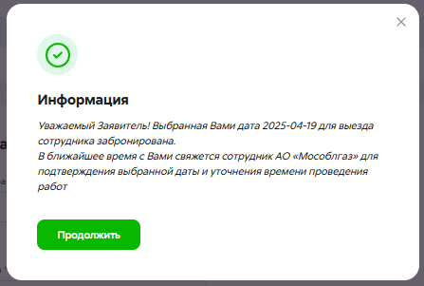
Раздел «заявление»
После выбора желаемой даты проведения работ из списка и нажатия кнопки «Забронировать» Вам отобразится модальное окно с информирующим текстом
Если, после отправки заявления Вам потребуется изменить дату выезда мастера - Вы можете обратиться на горячую линию АО «Мособлгаз»
для корректировки даты проведения работ.
Номер телефона горячей линии АО «Мособлгаз» +7-495-122-40-04
Статус об изменении даты выезда поступит Вам в личный кабинет
на РПГУ, в раздел «Заявления» Вашего профиля РПГУ

Slide 9
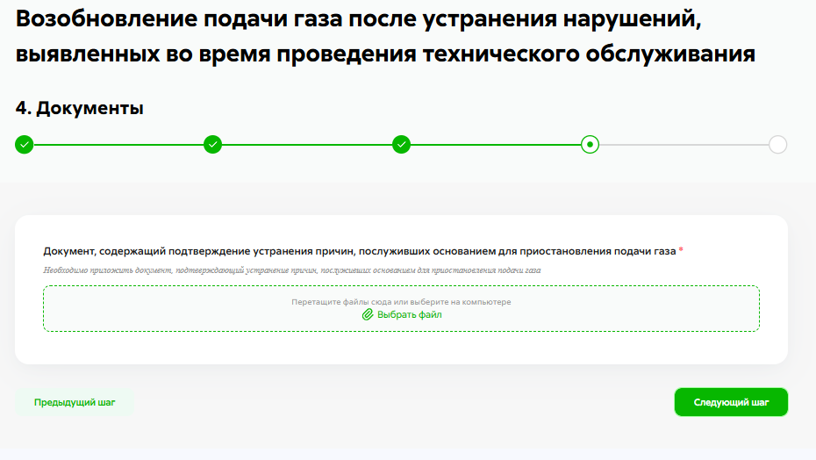
Раздел «документы»
В данном разделе необходимо приложить документ, подтверждающий устранение причин, выявленных в процессе проведения технического обслуживания газового оборудования, послуживших основанием для приостановления подачи газа

Slide 10
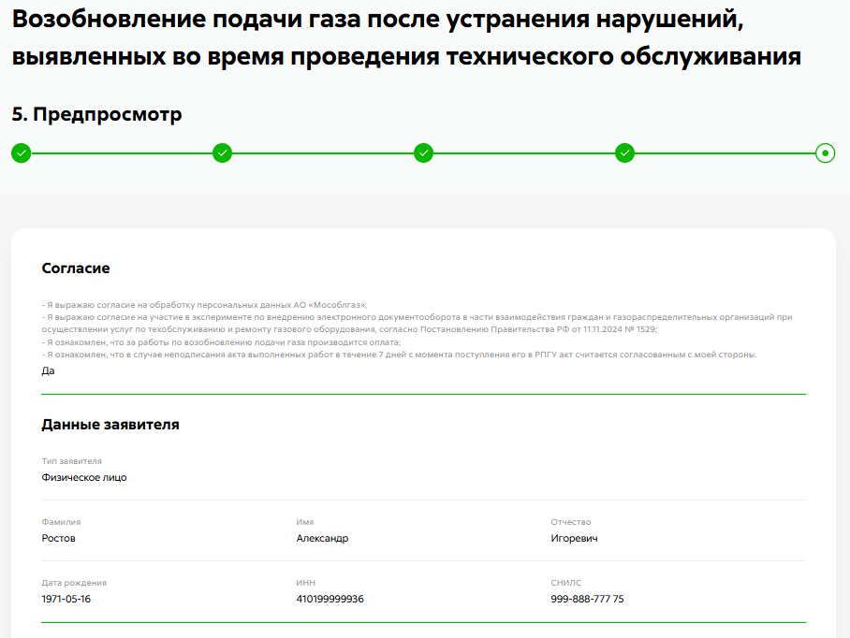
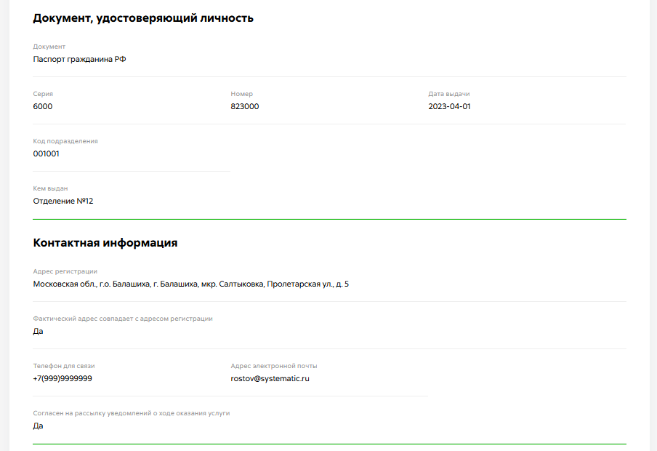
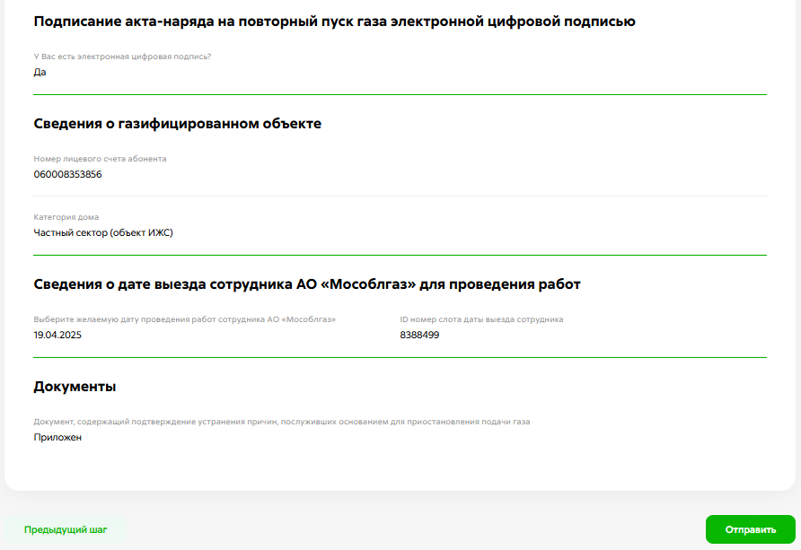
Раздел «предпросмотр»
Данных раздел позволяет Вам просмотреть и проверить все заполненные поля электронной формы заявления и при необходимости вернуться на предыдущие разделы для корректировки введенных данных
После проверки необходимо отправить заявление в Акционерное общество «Мособлгаз» для рассмотрения, посредством кнопки «Отправить»
Заявлению будет присвоены дата и номер - р001-хххххххххх-хххххххх

Slide 11
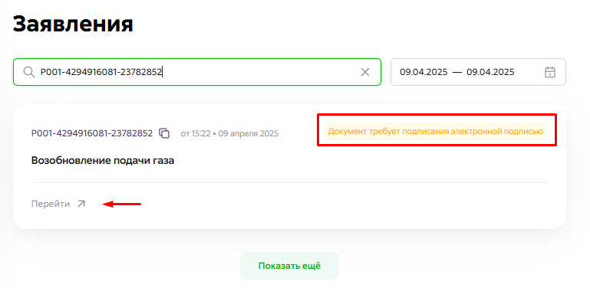
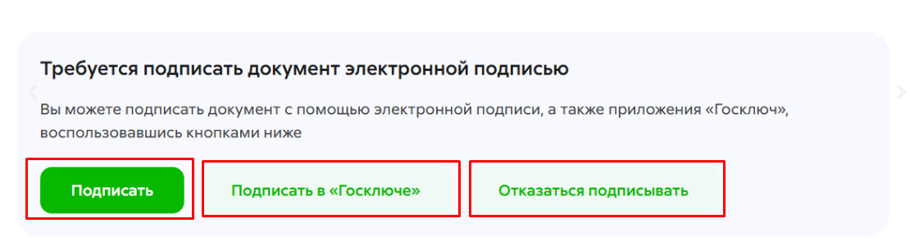
Профиль заявителя на рпгу – раздел «заявления»
После проведения работ Вам в личный кабинет на РПГУ, в раздел «Заявления» поступит акт проведения работ в формате pdf с электронной цифровой подписью сотрудника «Мособлгаз»
Вам предоставления возможность ознакомится с актом проведения работ и произвести:
Подписание акта посредством электронной цифровой подписи, полученной в удостоверяющем центре
Подписание акта посредством электронной цифровой подписи в мобильном приложении «Госключ»
Отказ от подписания акта с указанием причины отказа, подробным разъяснением причины отказа и возможность приложить протокол разногласий
После подписания акта Вам будет предоставлена возможность нанести оттиск Вашей и сотрудника Акционерного общества «Мособлгаз» электронной подписи на акт

